Slide 1
Mobiliser les technologies numériques
TECH 10701
Développé par
Marie-Claude Trudel
Notes:
Photo Martin LESAGE

Slide 2


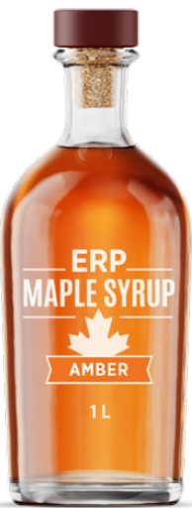

1 – À la base d’une transformation numérique réussie : une stratégie et une architecture
2 – Au cœur des systèmes d’information : des processus d’affaires
3 – La matière première des systèmes d’information : des données
4 – L’utilisation des systèmes d’information : des interfaces et des droits
5 – L’utilisation des systèmes d’information : des requêtes simples et des enjeux de cybersécurité
6 - Au cœur des systèmes d’information : des algorithmes et de l’intelligence artificielle
7 - Pour passer du concept au système matérialisé : des projets structurés
8 - Des processus standardisés et des données intégrées : des progiciels de gestion intégrés
9 – La matière première des systèmes d’information : toujours plus de données
11 - À l’avant scène des systèmes d’information : une expérience utilisateur réfléchie
10 – L’utilisation des systèmes d’information : des requêtes complexes à l’aide de tableaux de bord
12 – Une solution complète : un tableau de bord pour soutenir l’utilisation d’un progiciel de gestion intégré

Slide 3
La matière première des systèmes d’information : des données
Séance 3

Slide 4
Identifier les données nécessaires à un processus d'affaires à partir d'artefacts existants
Appliquer les trois premières formes normales à un jeu de données pour éliminer les redondances et les dépendances incorrectes
Construire un DSBD à partir d'entités normalisées en respectant l'intégrité référentielle

Slide 5
Plan de la séance
Retours
Assimilation
Application
Synthèse

Slide 6
Retour sur la séance 2

Slide 7

Jeu Jeopardy sur les notions BPMN
Un outil ludique pour valider la compréhension de BPMN
Basé sur un jeu télévisé, on inverse la logique des questions traditionnelles
  Le participant voit la solution et doit répondre par une question
  Ex.: Il jappe = Qu’est-ce qu’un chien ?
Si vous hésitez sur une des cases, vous savez que vous devez réviser ces notions
N’oubliez pas, la modélisation BPMN sera évaluée dans le TP1 et à l’examen Intra

Slide 8
Récapitulatif de la séance 2
Qu’est-ce qu’un processus d’affaires?
Quels sont les trois types de valeur que peuvent prendre une activité/tâche dans un processus d’affaires?

Slide 9
Amélie est prête. Presque.
Ce qu’elle a…
Le processus de Marcel modélisé en BPMN ✓
Les activités sans valeur ajoutée identifiées ✓
La liste des besoins rédigée ✓
Un compte Airtable gratuit ✓
Comment organiser les données de Marcel pour qu'elles soient utiles, fiables et interrogeables?
Avant d'ouvrir Airtable, il faut comprendre
comment structurer les données!

Slide 10
Données mal structurées : à qui la faute?
Le rapport impossible – Une directrice marketing demande…
  « Combien de clients ont acheté deux fois ou plus au cours des six derniers mois? » Elle reçoit comme réponse de l'équipe TI : « On ne peut pas sortir ça. »
    Ce n'est pas un problème de logiciel. Le champ date d'achat a été fusionné avec la description de la commande au moment de la conception. La structure des données a rendu la question impossible.
La migration qui dure
  Changement de CRM. Migration prévue : six semaines. Migration réelle : huit mois. Coût supplémentaire : 180 000 $. Cause : doublons, champs mixtes, valeurs incohérentes dans l'ancien système. Quelqu'un a construit sans normaliser. Le gestionnaire qui a approuvé ce système il y a cinq ans n'avait pas posé les bonnes questions.
Les deux chiffres
  Finance dit 2,3 M. Ventes dit 2,7 M. pour le même trimestre. L'écart vient d'un champ « type de vente » défini différemment dans deux tables. Une décision de structure prise en 2021 génère encore des réunions aujourd’hui pour expliquer les écarts.
Ces problèmes n'arrivent pas parce que les gestionnaires ne comprennent pas la technologie. Ils arrivent parce que personne n'a posé les bonnes questions au moment de construire.

Slide 11
La force de la normalisation
La normalisation est un outil puissant qui aide à voir clair dans les données qui sont déjà traitées par l’organisation, souvent sans structure évidente autre que leur assemblage sur des artefacts papier, rapports ou formulaires
En prenant un à un ces artefacts et en les normalisant jusqu’à la 3FN, on est en mesure de créer, pas à pas, un modèle qui pourra être implémenté dans une base de données relationnelle, c’est ce qu’on appelle le modèle logique
Puisqu’elle débute par des éléments existants, la normalisation est aussi extrêmement utile pour effectuer l’ingénierie inversée des systèmes d’information actuels pour lesquels les modèles logiques officiels (DSBD) ne sont pas disponibles (ce qui est très souvent le cas)

Slide 12
Approches de conception d’une BD
Ainsi lorsque l’on normalise, on passe d’artefacts concrets pour obtenir un schéma de données plus abstraite, qui donnera éventuellement lieu à une base de données
Normalisation
Du concret au (un peu plus) abstrait

Slide 13
Assimilation du parcours

Slide 14
Un peu de pratique
Est-ce que certains d’entre vous avez déjà travaillé à
la prise de commandes dans une pizzeria? Est-ce que
certains d’entre vous avez déjà commandé une ou plusieurs
pizzas par téléphone?
Selon vous, qu’est-ce qui est pris en note par le commis lors d’une prise de commande de ce type?
Comment normaliser ces éléments?

Slide 15
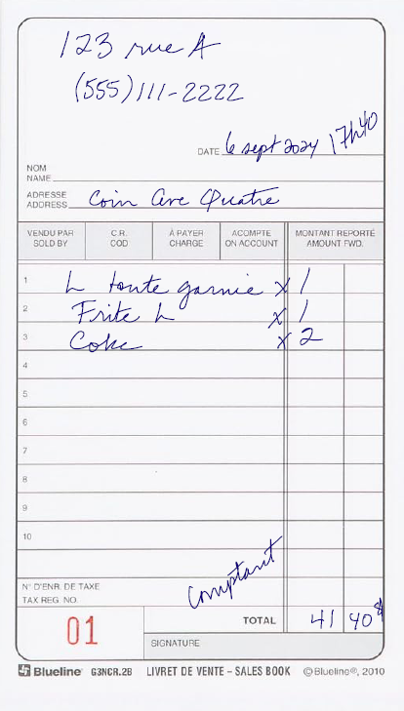
Un exemple de commande
Quelles sont les informations retrouvées sur cette commande?
  Adresse
  Numéro de téléphone
  Date
  Rue transversale
  Articles commandés
  Mode de paiement
  Total à payer
  No commande

Slide 16
Normaliser : Les formes normales
Analysons les données à partir de cette commande

Slide 17
Normaliser à la première forme normale
Une entité est en première forme normale (1FN ) si elle contient au moins une clé et si tous ses attributs sont atomiques.

Slide 18
Normalisation des éléments pris en note
Quelles sont les clés candidates?
ÉLÉMENTS PRIS EN NOTE
No commande | Adresse | Rue transversale | No téléphone | Articles commandés | Mode paiement | Date et Heure | Prix
1 | 123 rue A | Ave Quatre | 555-111-2222 | 1 Pizza L toute garnie 1 Frites L 2 Coca-cola | Comptant | 2024-09-06 17h40 | 41,40
2 | 234 Ave D | Rue Trois | 555-222-3333 | 1 Pizza XL hawaïenne Extra ananas 2 Frites L 3 Mountain Dew 2 Dr Pepper | Visa | 2024-09-06 17h53 | 67,90
3 | 345 croissant W | Ave Quatre | 555-333-4444 | 1 Pizza P margherita 1 Frites sauce | Comptant | 2024-09-06 17h58 | 21,90

Slide 19
Normaliser à la 1FN
Est-ce que l’entité respecte la première forme normale – 1FN?

Slide 20
Normaliser à la 1FN
Comment faire pour que l’entité respecte la 1FN?

Slide 21
Normaliser à la deuxième forme normale
Une entité est en deuxième forme normale (2FN ) si elle est en 1FN
ET si tout attribut ne faisant pas partie de la clé dépend
de la clé dans son intégrité.

Slide 22
Notions | Dépendance fonctionnelle (DF)
Y est fonctionnellement dépendant de X si pour une valeur de X, il n’existe qu’une seule valeur de Y
X
Y
Numéro du client
Nom du client

Slide 23
Normaliser à la 2FN
Est-ce que l’entité respecte la deuxième forme normale – 2FN?

Slide 24
Normaliser à la 2FN
Comment faire pour que l’entité respecte la 2FN?

Slide 25
Normaliser à la 2FN

Slide 26
Normaliser à la troisième forme normale
Une entité est en troisième forme normale (3FN ) si elle est en 2FN
ET si tout attribut n'appartenant pas à la clé dépend directement de cette clé plutôt que d’un autre attribut de l’entité.

Slide 27
Normaliser à la 3FN
Est-ce que les entités respectent la troisième forme normale – 3FN?

Slide 28
Normaliser à la 3FN
Comment faire pour que les entités respectent la troisième forme normale – 3FN?

Slide 29
Normaliser à la 3FN
Comment faire pour que les entités respectent la troisième forme normale – 3FN?

Slide 30
Entités issues de la normalisation

Slide 31
Lien entre les différentes entités

Slide 32
Un peu de pratique
À l’aide des entités issues du travail de normalisation,
dessinez un modèle logique qui respecte l’intégrité référentielle

Slide 33
Modélisation logique

Slide 34
Application

Slide 35
De la normalisation à l'outil
Vous venez de normaliser les données d'une commande de pizzeria — de l'artefact papier aux entités structurées. Résultat : des tables distinctes, des clés bien définies, aucune dépendance incorrecte.
Ces entités ne sont pas abstraites. Elles correspondent exactement aux tables d'une base de données relationnelle. Airtable les implémente en no-code — sans écrire une ligne de code.
Aujourd'hui : créer la table Client, une des tables « parents » de votre modèle normalisé.

Slide 36
Airtable : Rappel création de table
Rappel de la création d’une table dans Airtable
  Créer la table
  Enlever les attributs générés automatiquement (il y en a souvent 3 ou plus)
  Enlever les enregistrements créés automatiquement (il y en a habituellement 3)
Utiliser les menus pour ajouter les attributs
Tester l’ajout d’enregistrement après avoir créé la table

Slide 37
Créez la table Client dans Airtable
Ouvrir Airtable → créer une nouvelle base
Nommer la base Pizzeria
Renommer la table par défaut Client
Créer les champs issus de votre normalisation :
  Adresse — Texte sur une seule ligne
  Rue transversale – Texte sur une seule ligne
  Téléphone — Numéro de téléphone

Slide 38
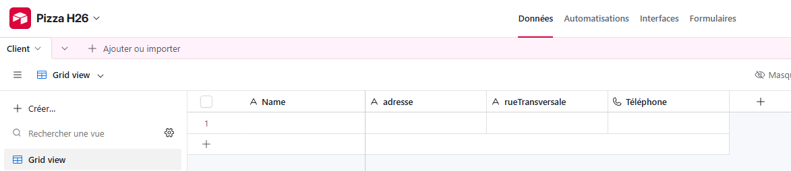
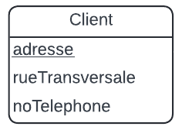
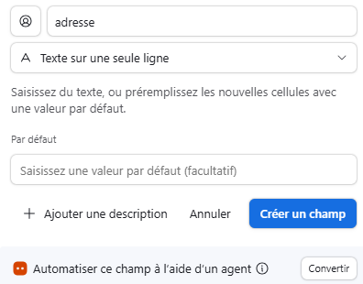
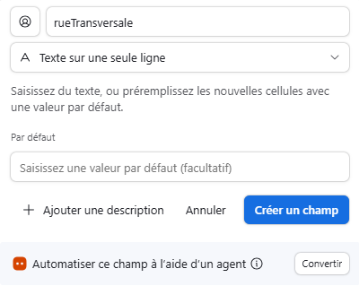
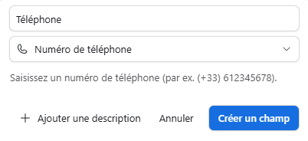
Création de la table Client dans Airtable

Slide 39
Synthèse

Slide 40

La séance 2 dans la vision d’ensemble
 | Données Quoi? | Fonctions Comment? | Lieux Où? | Personnes Qui? | Temps Quand? | Motivations Pourquoi?
Niveau contextuel | Liste des entités d’affaires | Liste des processus d’affaires | Liste des localisations géographiques | Liste des unités d’affaires | Liste des événements d’affaires | Liste des objectifs stratégiques et des règles d’affaires
Niveau conceptuel | Entités d’affaires | Processus d’affaires​ | Localisations des unités​ | Unités d’affaires​ | Événements d’affaires | Objectifs d’affaires​
Niveau logique | Entité de données | Application/ système d’information | Fonctions nodales​ | Rôles et interfaces​ | Événements système​ | Critères​
Niveau technique | Ligne (dans une table)​ | Algorithmes programmés | Localisation des système​s | Utilisateurs​ | Exécutions | Conditions​

Slide 41
Le cours d’aujourd’hui dans la vision d’ensemble
 | Données Quoi? | Fonctions Comment? | Lieux Où? | Personnes Qui? | Temps Quand? | Motivations Pourquoi?
Niveau contextuel | Liste des entités d’affaires | Liste des processus d’affaires | Liste des localisations géographiques | Liste des unités d’affaires | Liste des événements d’affaires | Liste des objectifs stratégiques et des règles d’affaires
Niveau conceptuel | Entités d’affaires | Processus d’affaires​ | Localisations des unités​ | Unités d’affaires​ | Événements d’affaires | Objectifs d’affaires​
Niveau logique | Entité de données | Application/ système d’information | Fonctions nodales​ | Rôles et interfaces​ | Événements système​ | Critères​
Niveau technique | Ligne (dans une table)​ | Algorithmes programmés | Localisation des système​s | Utilisateurs​ | Exécutions | Conditions​

Slide 42
La suite du cours d’aujourd’hui dans la spécialisation
TECH 20709 Poser un diagnostic et élaborer des solutions numériques
TECH 20700 Construire des entrepôts de données et concevoir des tableaux de bord efficaces
TECH 20712 Créer et exploiter des bases de données

Slide 43
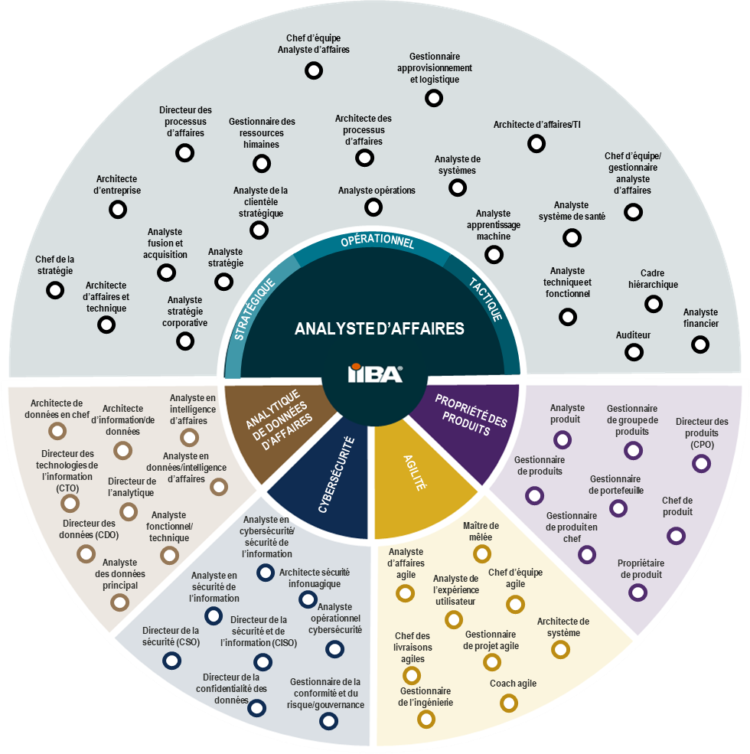
Les métiers impliqués dans le cours d’aujourd’hui

Slide 44
Les autres spécialisations dans le cours d’aujourd’hui
Marketing
Gestion des opérations et de la logistique
Comptabilité

Slide 45
À faire pour la semaine prochaine
Visionner les capsules vidéo du parcours d’apprentissage de la séance 4
  Environ 37 minutes
Si ce n’est pas déjà fait, ouvrir¹ un compte Airtable gratuit à l’adresse https://www.airtable.com/
Ouvrir¹ un compte Softr gratuit à l’adresse https://www.softr.io/
¹ Nous vérifierons l’accès aux solutions lors de la séance 4,
apportez vos ordinateurs

